Slide 1
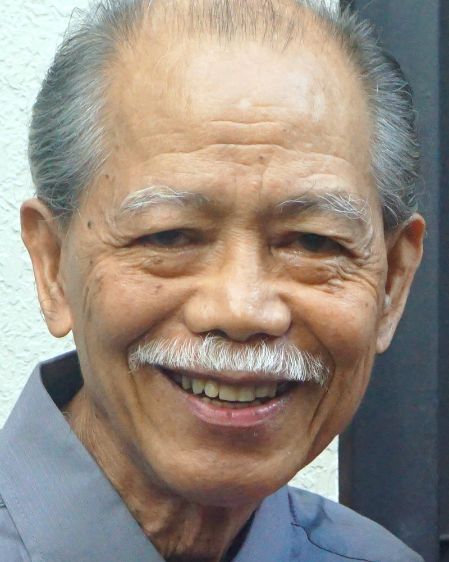
Adult Bible Study Guide
Jul • Aug • Sep 2022
Teacher’s Preview
powerpoint presentation designed by claro ruiz vicente
Notes:
“At malalaman ninyo ang katotohanan, at ang katotohanan ang magpapalaya sa inyo” (Juan 8:32 FSV).

Slide 2
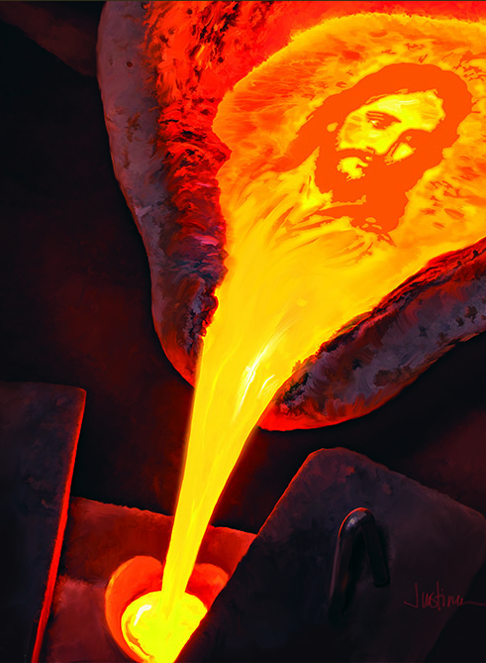
Gavin Anthony
Principal Contributor
Notes:
Nasa Pahirap Kasama si Cristo

Slide 3
In the Crucible With Christ
Our Goal
We will see
how other flesh and blood, though radiated in faith, nevertheless faced despair, betrayal, disappointment, loss, injustice, and abuse.
As we look at these people we must always see them contrasted against the background of the Cross.
Notes:
Ang Ating Mithiin. Makikita natin kung paano ang ibang tao, bagaman nagpapahiwatig ng pananampalataya, ay gayunma’y napapaharap sa kawalan ng pag-asa, pagtataksil, pagkabigo, pagkapahamak, kawalan ng katarungan, at pagmamalabis. ¶ Samantalang tumitingin tayo sa mga taong ito’y dapat laging nakikita ang mga ito (yung hinaharap ng tao) na naihahambing sa likuran ng Krus (ang paghihirap ni Cristo).

Slide 4
In the Crucible With Christ
Contents
1 The Shepherd’s Crucible Identified in Psalm 23
2 The Crucibles That Come The reasons why
3 The Birdcage Israel in exodus
4 Seeing the Goldsmith’s Face Christlike character
5 Extreme Heat God’s risk
6 Struggling With All Energy Willpower
7 Indestructible Hope Hope
8 Seeing the Invisible Faith
9 A Life of Praise Praise
10 Meekness in the Crucible Meekness
11 Waiting in the Crucible Patience
12 Dying Like a Seed Submission
13 Christ in the Crucible Christ’s suffering
Notes:
Pansampung Liksyon

Slide 5
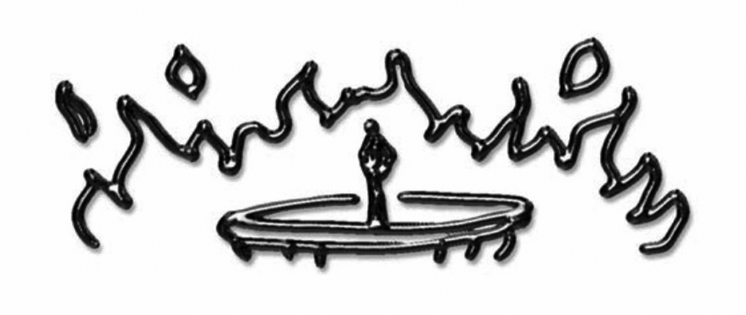
In the Crucible With Christ
Lesson 10, September 3, 2022
Meekness in the
Crucible
Notes:
Kababaang-loob sa Pahirap

Slide 6
Meekness in the Crucible
Key Text
Matthew 5:5 NKJV
“Blessed are the meek, for they shall inherit the earth.”
“God blesses those who are humble, for they will inherit the whole earth” (NLT).
“gentle” (NASB).
Notes:
Susing Talata. “Mapapalad ang maaamo: sapagka't mamanahin nila ang lupa” (ADB!905). ¶ “Mapapalad ang mga mapagpakumbaba, sapagkat mamanahin nila ang lupa” (Mateo 5:5). ¶ “marahan.” Dictionary: (1) mild; gentle: Maamo. (2) patient; not easily angered: Mapagpaumanhin, malamig ang loob (coll.). (3) humble: Mababang-loob, mapagpakumbaba.

Slide 7
Meekness in the Crucible
Sabbath Afternoon, August 27
(1) Meekness: “enduring injury with patience and without resentment.”
(a) The word meek is not used much in the Bible.
(b) It’s hardly a trait well respected in cultures today.
Notes:
Sabbath ng Hapon, Agosto 27. (1) Kaamuan: “ pinagtitiisan ang hindi mabuti na may pasyensiya o tiyaga at walang hinanakit.” ¶ (a) Ang salitang maamo ay hindi gaanong ginagamit sa Biblia. (b) Ito’y parang hindi isang katangiang iginagalang na mabuti sa mga kultura ngayon.

Slide 8
Meekness in the Crucible
Sabbath Afternoon, August 27
(2) Meekness is one of the most powerful characteristics of Jesus and His followers.
(a) It’s not an end in itself.
(b) A powerful weapon of those in a crucible.
(c) Powerful witnesses for God.
Notes:
(2) Ang kaamuan ay isa sa pinakamakapangyarihang pag-uugali ni Jesus at ng Kanyang mga tagasunod. ¶ (a) Ito’y hindi ang layon mismo. ¶ (b) Ito’y isang makapangyarihang sandata ng mga nasa isang pahirap. ¶ (c) Ito’y makapangyarihang mga pagsaksi para sa Diyos.

Slide 9
Sunday, August 28
“Broken Bread and Poured-Out Wine”
(1) Meaning: people who were “broken” to serve others. Examples—
(a) Moses. Unending waves of gossip and criticism.
(b) Joseph. Betrayal, imprisonment.
God permitted this in order that His people’s lives could become theaters of His grace and care, not only for themselves but also for others.
Notes:
Linggo, Agosto 28. “Napirasong Tinapay at Naibuhos na Alak. “Kahulugan: taong “napiraso” upang paglingkuran ang iba. Mga halimbawa—¶ (a) Si Moises. Walang patid na mga daloy ng tsismis at puna. ¶ (b) Si Jose. Pagkakanulo, pagkakabilanggo. ¶ Pinahintulutan ito [napiraso upang makapaglingkod] upang ang mga buhay ng Kanyang bayan ay maging mga larangan ng Kanyang biyaya at kalinga, hindi lamang para sa kanilang sarili kundi para rin sa iba.

Slide 10
Sunday, August 28
“Broken Bread and Poured-Out Wine”
(c) Ezekiel. “ ‘ “Ezekiel will be a sign to you; you will do just as he has done. When this happens, you will know that I am the Sovereign Lord” ’ ” (Eze. 24:24 NIV).
Through Ezekiel’s example, they will be convicted of the truth about who God was, the Sovereign Lord—and they will see this truth as they experienced the suffering that Ezekiel’s life symbolized.
Notes:
¶ (a) Si Ezekiel. “ ‘ “Ganito magiging isang tanda sa inyo si Ezekiel; ayon sa lahat niyang ginawa ay inyong gagawin. Kapag ito'y nangyari, inyong malalaman na ako ang Panginoong Diyos” ’ ” (Ezekiel 24:24). ¶ Sa pamamagitan ng halimbawa ni Ezekiel, sila’y susumbatan ng kanilang mga budhi tungkol sa kung sino ang Diyos, ang Makapangyarihang Panginoon—at makikita nila ang katotohanang ito samantalang nararanasan nila ang pagdurusang sinisimbolohan ng buhay ni Ezekiel.

Slide 11
Monday, August 29
Interceding for Grace
Exodus 32:1–14. After the people began worshiping the golden calf, God decided they had gone too far and announced that He would destroy the people and make Moses a great nation.
But rather than taking up God’s offer, Moses pleaded for God to show grace to His people, and God relented.
Notes:
Lunes, Agosto 29. Namamagitan para sa Biyaya. Exodo 32:1–14. Matapos magpasimulang sambahin ng bayan ang ginintuang goya, nagpasya ang Diyos na labis nang sumobra sila at naganunsyong papatayin ang mga tao at gagawin si Moises na isang malaking bansa. ¶ Subalit sa halip na tanggapin ang alok ng Diyos ay nakiusap si Moises na magpakita ang Diyos ng biyaya sa Kanyang bayan, at pumayag ang Diyos.

Slide 12
Interceding for Grace
Two Important Issues
First, God’s offer to destroy the rebellious people and bless Moses was a test for him. God wanted Moses to demonstrate just how much compassion he felt for these desperately disobedient people.
And Moses passed the test.
Like Jesus, he pleaded for mercy for sinners.
Notes:
Dalawang Mahahalagang Isyu. Una, ang alok ng Diyos na lilipulin ang mapaghihimagsik na tao at pagpapalain si Moises ay isang pagsubok para sa kanya. Nais ng Diyos na ipahayag ni Moises kung gaano ang awa na nadarama niya para sa mga buong desperadong masuwaying tao. ¶ Ang ipinasa ni Moises ang pagsubok. ¶ Gaya ni Jesus, nakiusap siya para sa awa ukol sa mga makasalanan.

Slide 13
Interceding for Grace
Two Important Issues
Sometimes God also may allow us to face opposition;
He might allow us to be in a crucible
so that He, we, and the watching universe can see how much compassion we have for those who are wayward.
Notes:
Kung minsan maaaring pahintulutan ng Diyos tayo na harapin ang oposisyon; maaaring payagan Niya tayo na malagay sa isang pahirap upang Siya, tayo, at ang nagmamasid na sansinukob ay makita kung gaanong awa mayron tayo para sa mga suwail.

Slide 14
Interceding for Grace
Two Important Issues
Second, this passage shows that opposition and disobedience is a call to reveal grace. Grace is needed when people least deserve it.
But when they least deserve it also is the time that we feel the least like offering it.
Notes:
Pangalawa, Ang siping ito’y nagpapakita na ang oposisyon at pagsuway ay isang panawagan upang ihayag ang biyaya. Ang biyaya ay kailangan kapag ang tao ay kaunti mang marapat dito. ¶ Ngunit kapag sila’y kaunti mang marapat dito ay ito rin ang panahon na nadarama nating kaunti mang ialok ito.

Slide 15
Interceding for Grace
Two Important Issues
But when Miriam was criticizing him, he cried out to the Lord to heal her from leprosy. When God threatened to des-troy Korah, his followers and them all, Moses fell on his face to plead for their lives. When Israel grumbled for the death of the rebels, God threatened to destroy them. Moses fell facedown and urged Aaron to atone for them.
But when Miriam was criticizing him, he cried out to the Lord to heal her from leprosy. When God threatened to des-troy Korah, his followers and them all, Moses fell on his face to plead for their lives.
But when Miriam was criticizing him, he cried out to the Lord to heal her from leprosy.
Notes:
Ngunit nang pinipintasan siya ni Miriam, humiyaw siya sa Panginoon upang pagalingin ito mula sa ketong. ¶ Nang nagbanta ang Diyos na lipulin si Kora, mga tagasunod niya, at lahat sila, nagpatirapa si Moises upang makiusap para sa kanilang buhay. ¶ Nang ang Israel ay nagreklamo dahil sa kamatayan ng mga rebelde, nagbanta ang Diyos na lipulin sila. Nagpatirapa si Moises at igiit kay Aaron na magtubos para sa kanila.

Slide 16
Interceding for Grace
Two Important Issues
In his own meekness, in his own selflessness
in the midst of this crucible,
Moses sought grace
on behalf of those who certainly didn’t deserve it.
Notes:
Sa kanyang sariling kaamuan, sa kanyang sariling pagka-dimakasarili sa gitna nitong pahirap, naghangad si Moises ng biyaya para sa kapakanan ng mga tiyak na marapat dito.

Slide 17
Tuesday, August 30
Loving Those Who Hurt Us
“He makes His sun rise on the evil and on the good, and sends rain on the just and on the unjust.” (Matt. 5:45).
If God gives even the unjust rain, how then should we treat them?
Love for our enemies is not meant to be a feeling we have for them but specific actions toward them that reveal care and consideration.
Notes:
Martes, Agosto 30. Minamahal ‘Yong Nananakit sa Atin. “Pinasisikat niya ang kanyang araw sa masasama at sa mabubuti, at nagpapaulan sa mga matuwid at sa mga di-matuwid” (Mateo 5:45). ¶ Kung nagbibigay ang Diyos ng ulan kahit ang mga hindi makatarungan, paano nga dapat nating taratuhin sila? ¶ Ang pag-ibig para sa ating mga kaaway ay hindi nilayon na maging isang pandama na mayroon tayo para sa kanila kundi mga tiyak na kilos sa kanila na nagpapakita ng kalinga at konsiderasyon.

Slide 18
Tuesday, August 30
Loving Those Who Hurt Us
“ ‘Be perfect, therefore, as your heavenly Father is perfect’ ” (Matt. 5:48 NIV).
Those people who want to be perfect as God is perfect must show love to their enemies as God shows love to His.
To be perfect in God’s sight is to love the opposition; and to do this takes a meekness of heart that only God can give.
Notes:
“Kaya’t kayo nga’y maging sakdal, gaya ng inyong Ama sa langit na sakdal” (Mateo 5:48). ¶ ‘Yong mga taong nais na maging sakdal gaya ng Diyos ay sakdal ay dapat magpakita ng pag-ibig sa kanilang mga kaaway gaya ng pagpapakita ng Diyos sa Kanyang mga kaaway. ¶ Ang maging sakdal sa paningin ng Diyos ay upang ibigin ang oposisyon; at upang magawa ito at\y kakailanganin ang isang kaamuan ng puso na ang Diyos lamang ang makapagbibigay.

Slide 19
Wednesday, August 31
A Closed Mouth
“ ‘Learn of me; for I am meek and lowly in heart’ ” (Matt. 11:29).
It is not easy to live meekly.
It is perhaps impossible unless we embrace one critical truth—that in all unjust situations, we must believe that our Father in heaven is in control and that He will act on our behalf
when it is according to His will.
Notes:
Miyerkules, Agosto 31. Isang Tikom na Bibig. “ ‘Matuto kayo sa akin; sapagkat ako’y maamo at may mapagpakumbabang puso at makakatagpo kayo ng kapahingahan para sa inyong mga kaluluwa’ ” (Mateo 11:29). ¶ Hindi madali ang mamuhay na buong maamo. ¶ Marahil ito’y imposible malibang ating yakapin ang isang mahalagang katotohanan—na sa lahat ng hindi makatarungang katayuan, dapat nating paniwalaan na ang ating Ama sa langit ay nakakontrol at Siya’y kikilos para sa ating kapakanan kapag ito’y ayon sa Kanyang kalooban.

Slide 20
A Closed Mouth
The Example of Jesus
This also means that we must be open to the possibility that like Jesus, we may not always be saved from injustice.
But we must always remember that our Father in heaven is still with us and in charge.
Silence in the face of unjust suffering is a greater witness to the glory of God than “putting people right.”
Notes:
Nangangahulugan din ito na dapat tayong maging bukas sa posibilidad na gaya ni Jesus, maaaring hindi tayo laging maliligtas mula sa kawalan ng katarungan. ¶ Ngunit dapat natin laging tandaan na ang ating Ama sa langit ay kasama pa natin at namamahala. ¶ Ang pananahimik sa mukha ng walang katarungang pagdurusa ay isang mas malaking saksi sa kaluwalhatian ng Diyos kaysa “pagtutuwid sa tao.”

Slide 21
Thursday, September 1
Our Rock and Refuge
So often the most proud people, the most arrogant and pushy, are those who suffer from low self-esteem.
Their arrogance and pride—and total lack of meekness or humility—exist as a cover for something lacking inside.
What they need is a sense of security, of worthiness, of acceptance, especially in times of distress and suffering.
Notes:
Huwebes, Setyembre 1. Ating Bato at Kanlungan. Kadalasang ang pinakamapagmataas na tao, ang napakapalalo at agresibo, ay ‘yong nagdurusa mula sa mababang pagpapahalaga sa sarili. ¶ Ang kanilang pagiging arogante at mapagmataas—at lubos na kakulangan ng kaamuan o kababaan—umiiral bilang isang panakip para sa isang bagay na nagkukulang sa loob. ¶ Ang kailangan nila ay isang pagkadama ng kasigurahan, ng kahalagahan, ng pagtanggap, lalo na sa panahon ng pagkabalisa at pagdurusa.

Slide 22
Our Rock and Refuge
The Lord Our Rock
We can find that only through the Lord.
In short, meekness and humility, far from being attributes of weakness, are often the most powerful manifestation of a soul firmly grounded on the Rock.
Notes:
Ang Panginoon ang Ating Bato. Masusumpungan lamang natin ‘yon sa pamamagitan ng Panginoon. ¶ Sa madali’t sabi, ang kaamuan at kababaang-loob, ay kadalasang pinakamakapangyarihang pagpapahayag ng isang kaluluwang buong tatag na nakasalig sa Bato.

Slide 23
Our Rock and Refuge
The Lord Our Rock
“He only is my rock and my salvation;
He is my defense; I shall not be greatly moved” (Psalm 62:2).
“Without cause men will become our enemies. The motives of the people of God will be misinterpreted, not only by the world, but by their own brethren. The Lord’s servants will be put in hard places. ...
Notes:
“Siya lamang ang aking malaking bato at aking kaligtasan, ang aking muog; hindi ako lubhang matitinag” (Awit 62:2). “Walang dahilan, ang tao ay magiging ating mga kaaway. Ang mga motibo ng bayan ng Diyos ay magiging mali ang pakahulugan, hindi lamang sa pamamagitan ng sanlibutan, kundi sa pamamagitan ng kanilang sariling mga kapatid. Ang mga lingkod ng Panginoon ay mailalagay sa mahihirap na lugar. ...

Slide 24
Our Rock and Refuge
The Lord Our Rock
They will be pointed to as men that cannot be trusted. And this will be
done by the members of the church.
God’s servants must arm themselves with the mind of Christ. They must not expect to escape insult and misjudgment. They will be called enthusiasts and fanatics.
Notes:
Sila’y ituturo bilang mga taong hindi mapagkakatiwalaan. At ito’y gagawin ng mga kaanib ng iglesya. ¶ Ang mga lingkod ng Diyos ay kailangang armasan ang sarili nang pag-iisip ni Cristo. Hindi nila dapat asahang matakasan ang insulto at pagbibintang. Sila’y tatawaging mga tagasunod at panatiko.

Slide 25
Our Rock and Refuge
The Lord Our Rock
But let them not become discouraged.
God’s hands are on the wheel of His providence,
guiding His work to the glory of His name.”
—The Upward Look 177.
Notes:
Subalit bayaan silang huwag maging napanghinaan ng loob. ¶ Ang mga kamay ng Diyos ay nasa manubela ng Kanyang kalinga, ginagabayan ang Kanyang gawain tungo sa kaluwalhatian ng Kanyang pangalan.”—The Upward Look 177.

Slide 26
Friday, September 2
Further Thought: The Desire of Ages 301.
“The difficulties we have to encounter may be very much lessened by that meekness which hides itself in Christ.
If we possess the humility of our Master, we shall rise above the slights, the rebuffs, the annoyances, to which we are daily exposed, and they will cease to cast a gloom over the spirit.
Notes:
Biyernes, Setyembre 2. Karagdagang Isipan. The Desire of Ages 301. “Ang mga kahirapang ating sasagupain ay maaaring mababawasang mabuti sa pamamagitan ng kaamuang mismong nagtatagong kay Cristo. ¶ Kung mayroon tayo ng kababaang-loob ng ating Panginoon, tayo’y aangat sa mga pangmamata, tahasang tanggi, pambubuwisit, kung saan araw-araw tayong nabibilad, at ang mga ito’y titigil na maghagis ng kapanglawan sa espiritu.

Slide 27
Friday, September 2
Further Thought: The Desire of Ages 301.
The highest evidence of nobility in a Christian is self-control. He who under abuse or cruelty fails to maintain a calm and trustful spirit robs God of His right to reveal in him His own perfection of character. Lowliness of heart is the strength that gives victory to the followers of Christ; it is the token of their connection with the courts above.”
The highest evidence of nobility in a Christian is self-control. He who under abuse or cruelty fails to maintain a calm and trustful spirit robs God of His right to reveal in him His own perfection of character.
Notes:
Ang pinakamataas na katibayan ng kamaharlikahan sa isang Kristiyano ay pagtitimpi. Siya na sumasailalim sa pagmamalabis o kalupitan ay bigong magpanatili ng isang kalmado at umaasang espiritu ay ninanakawan ang Diyos ng Kanyang karapatan na ihayag sa kanya ang Kanyang sariling kasakdalan ng karakter. Ang kababaan ng puso ay ang kalakasang nagbibigay ng tagumpay sa mga tagasunod ni Cristo; ito’y ang tanda ng kanilang koneksiyon sa mga hukuman sa itaas.”

Slide 28
Meekness in the Crucible
Outline for Teaching
1. Meek Servants
a. Sun. Broken to Serve. Eze. 24:24
b. Mon. Interceding Servant. Exo. 32:12
2. Jesus’ Example
a. Tue. Love Enemies. Matt. 5:45
b. Wed. A Close Mouth. Matt. 11:29
3. Source of Meekness
Thu. Our Rock and Refuge. Ps. 62:2
Notes:
Balangkas para sa Pagtuturo.
(1) Maaamong Lingkod. a. Linggo, Napiraso upang Maglingkod. Ezekiel 24:24. b. Lunes. Namamagitang Lingkod, Exodo 32:12.
(2) Halimbawa ni Jesus. a. Martes, Ibigin ang mga Kaaway. Mateo 5:45. b. Miyerkules, Isang Tikom na Bibig. Mateo 11:29
(3) Pinagmumulan ng Kaamuan. Huwebes, Ating Bato at Kanlungan. Awit 62:2

Slide 29
Meekness in the Crucible
Presentation Record
1. PAA ‘77 Dev. 03 Sep 22 via Messenger chat room

